Slide 1


Sebaran Peluang Kontinu dengan R
Komputasi Statistika
Semester Genap
PS Sarjana Statistika, FMIPA UB

Slide 2
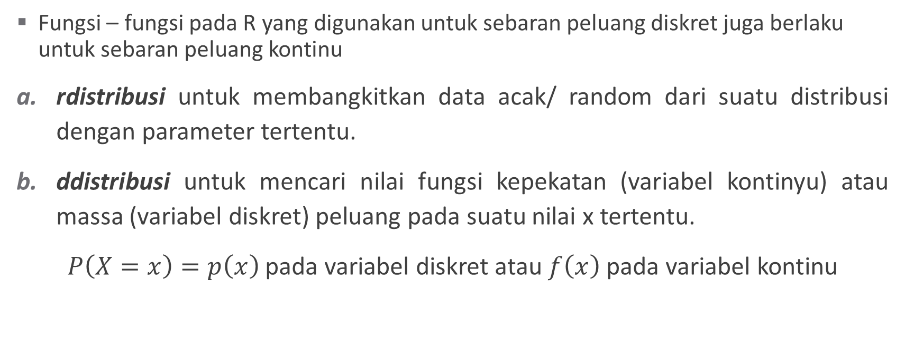
Pemanfaatan R untuk Sebaran Peluang Kontinu
Fungsi – fungsi pada R yang digunakan untuk sebaran peluang diskret juga berlaku untuk sebaran peluang kontinu
rdistribusi untuk membangkitkan data acak/ random dari suatu distribusi dengan parameter tertentu.
ddistribusi untuk mencari nilai fungsi kepekatan (variabel kontinyu) atau massa (variabel diskret) peluang pada suatu nilai x tertentu.
$P\left(X=x\right)=p\left(x\right)$ pada variabel diskret atau $f\left(x\right)$ pada variabel kontinu

Slide 3
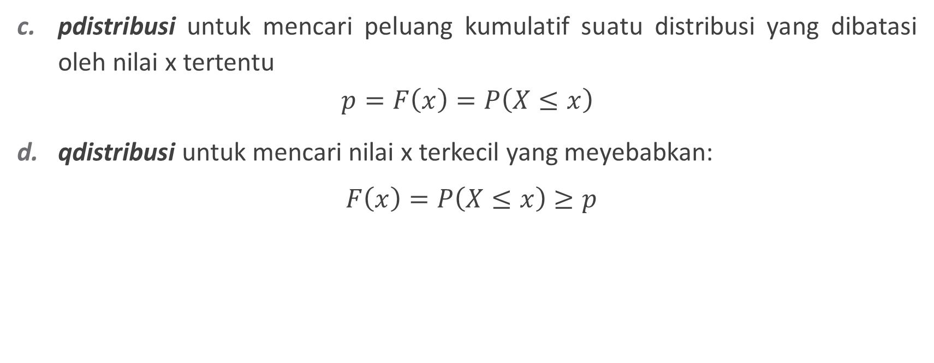
pdistribusi untuk mencari peluang kumulatif suatu distribusi yang dibatasi oleh nilai x tertentu
$$p=F\left(x\right)=P\left(X≤x\right)$$
qdistribusi untuk mencari nilai x terkecil yang meyebabkan:
$F\left(x\right)=P\left(X≤x\right)≥p$

Slide 4
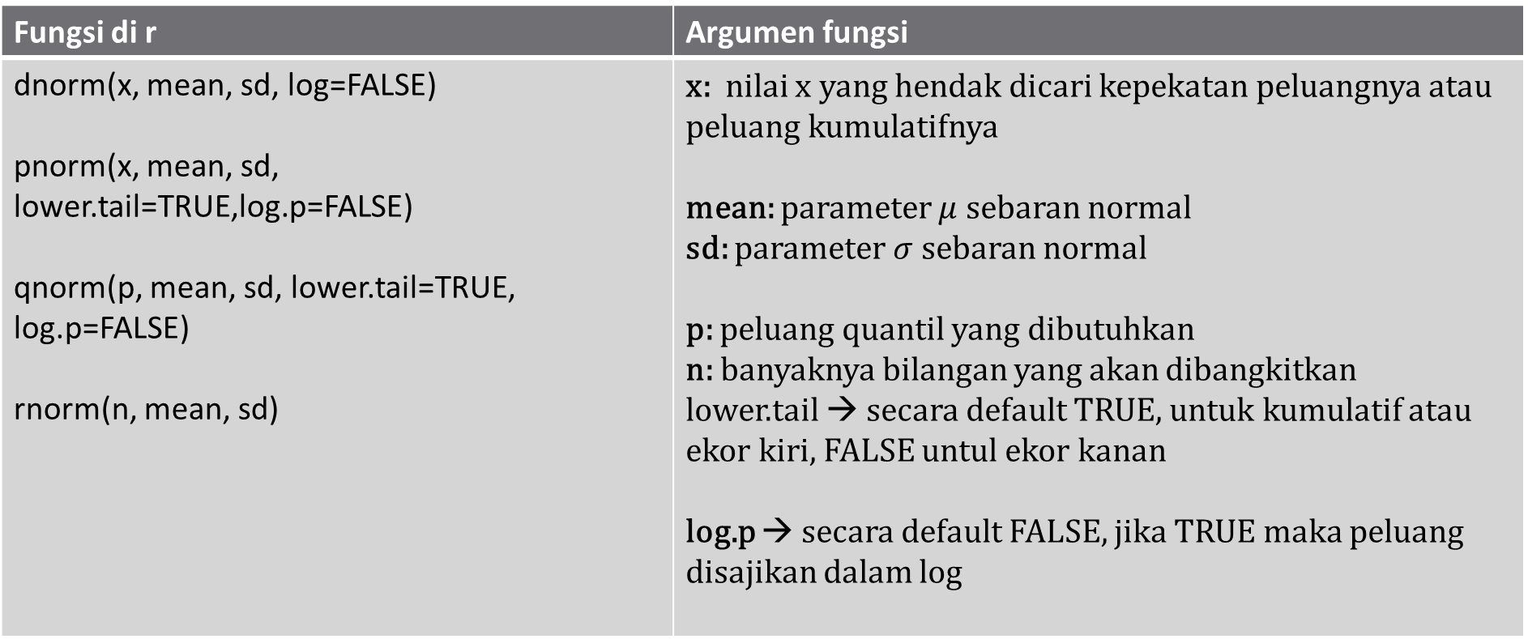

Sebaran Normal dengan parameter nilai tengah $μ$ dan ragam $σ^{2}$
Fungsi di r | Argumen fungsi
dnorm(x, mean, sd, log=FALSE) pnorm(x, mean, sd, lower.tail=TRUE,log.p=FALSE) qnorm(p, mean, sd, lower.tail=TRUE, log.p=FALSE) rnorm(n, mean, sd) | x: nilai x yang hendak dicari kepekatan peluangnya atau peluang kumulatifnya mean: parameter $μ$ sebaran normal sd: parameter $σ$ sebaran normal p: peluang quantil yang dibutuhkan n: banyaknya bilangan yang akan dibangkitkan lower.tail → secara default TRUE, untuk kumulatif atau ekor kiri, FALSE untul ekor kanan log.p → secara default FALSE, jika TRUE maka peluang disajikan dalam log

Slide 5
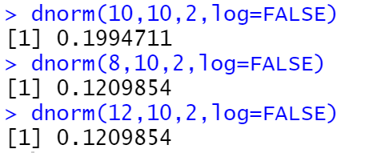
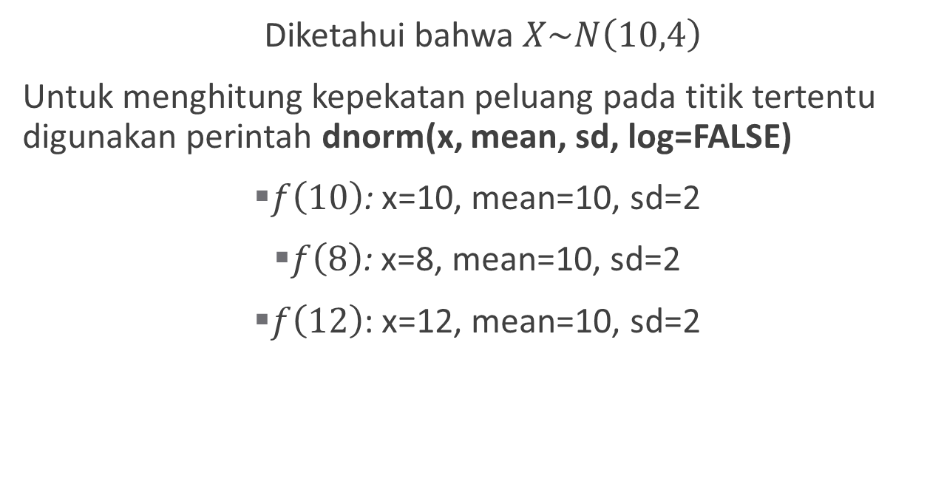
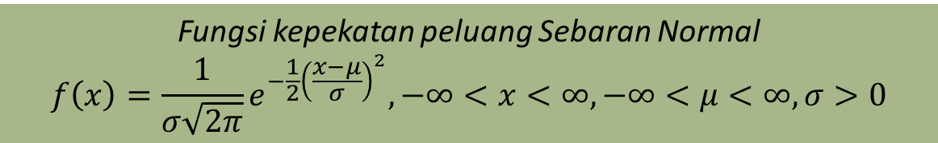
Contoh 1
Fungsi kepekatan peluang Sebaran Normal
$$f\left(x\right)=\frac{1}{σ\sqrt{2π}}e^{−\frac{1}{2}{\left(\frac{x−μ}{σ}\right)}^{2}},−∞<x<∞,−∞<μ<∞,σ>0$$
Diketahui bahwa $X\sim N\left(10,4\right)$
Untuk menghitung kepekatan peluang pada titik tertentu digunakan perintah dnorm(x, mean, sd, log=FALSE)
$f\left(10\right)$: x=10, mean=10, sd=2
$f\left(8\right)$: x=8, mean=10, sd=2
$f\left(12\right)$: x=12, mean=10, sd=2

Slide 6
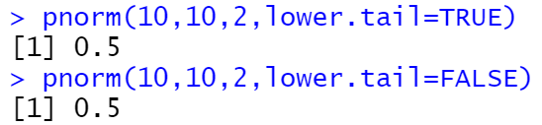
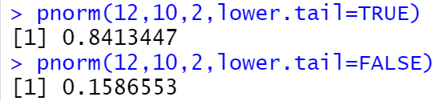
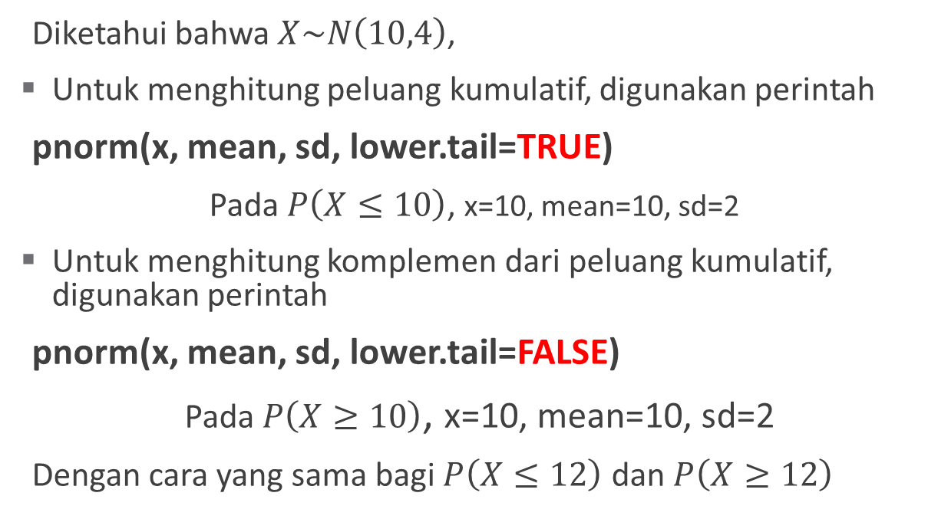
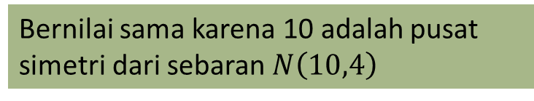
Contoh 1
Diketahui bahwa $X\sim N\left(10,4\right)$,
Untuk menghitung peluang kumulatif, digunakan perintah
pnorm(x, mean, sd, lower.tail=TRUE)
Pada $P\left(X≤10\right)$, x=10, mean=10, sd=2
Untuk menghitung komplemen dari peluang kumulatif, digunakan perintah
pnorm(x, mean, sd, lower.tail=FALSE)
Pada $P\left(X≥10\right)$, x=10, mean=10, sd=2
Dengan cara yang sama bagi $P\left(X≤12\right)$ dan $P\left(X≥12\right)$
Bernilai sama karena 10 adalah pusat simetri dari sebaran $N\left(10,4\right)$
Jumlah peluang 1, karena saling komplemen

Slide 7
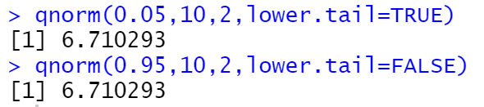
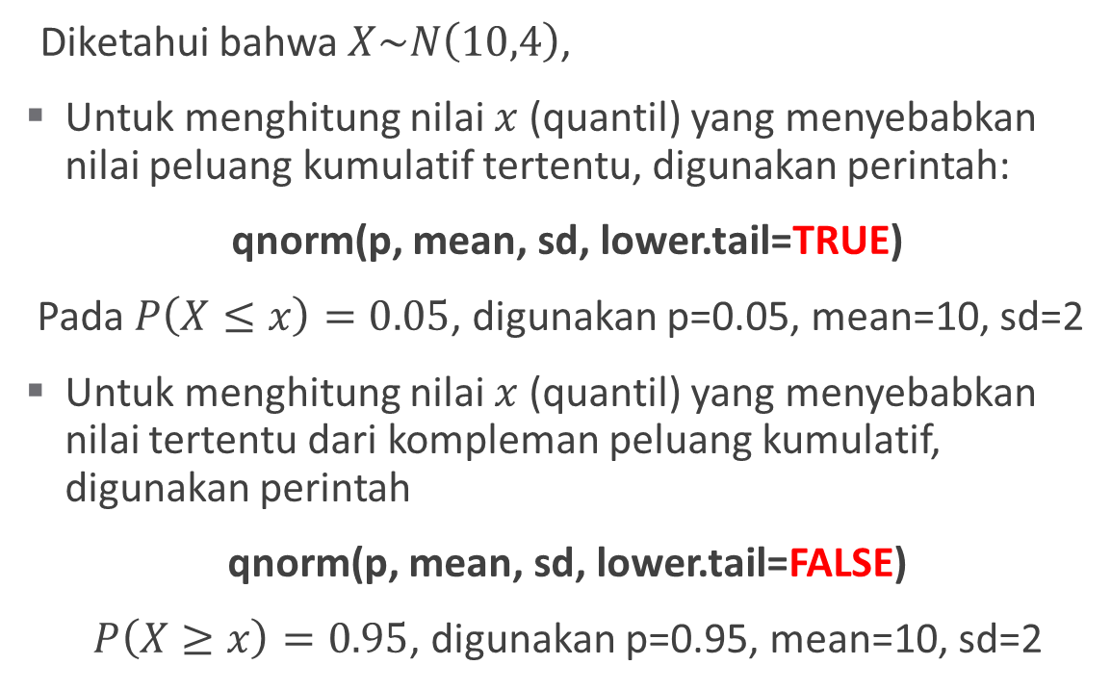
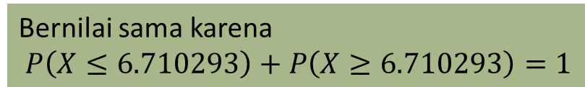
Contoh 1 (lanjutan)
Diketahui bahwa $X\sim N\left(10,4\right)$,
Untuk menghitung nilai $x$ (quantil) yang menyebabkan nilai peluang kumulatif tertentu, digunakan perintah:
qnorm(p, mean, sd, lower.tail=TRUE)
Pada $P\left(X≤x\right)=0.05$, digunakan p=0.05, mean=10, sd=2
Untuk menghitung nilai $x$ (quantil) yang menyebabkan nilai tertentu dari kompleman peluang kumulatif, digunakan perintah
qnorm(p, mean, sd, lower.tail=FALSE)
$P\left(X≥x\right)=0.95$, digunakan p=0.95, mean=10, sd=2
Bernilai sama karena
$P\left(X≤6.710293\right)+P\left(X≥6.710293\right)=1$

Slide 8
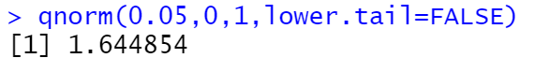
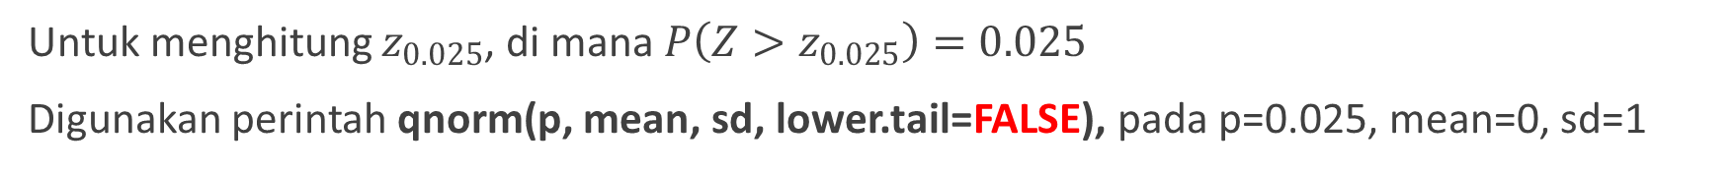
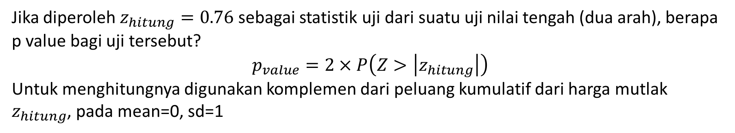
Contoh 2
Untuk menghitung $z_{0.025}$, di mana $P\left(Z>z_{0.025}\right)=0.025$
Digunakan perintah qnorm(p, mean, sd, lower.tail=FALSE), pada p=0.025, mean=0, sd=1
Jika diperoleh $z_{hitung}=0.76$ sebagai statistik uji dari suatu uji nilai tengah (dua arah), berapa p value bagi uji tersebut?
$p_{value}=2×P\left(Z>\left|z_{hitung}\right|\right)$
Untuk menghitungnya digunakan komplemen dari peluang kumulatif dari harga mutlak $z_{hitung}$, pada mean=0, sd=1

Slide 9
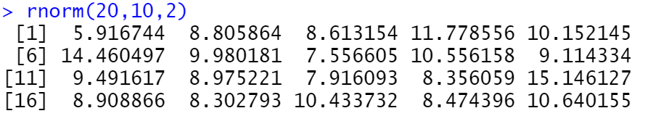
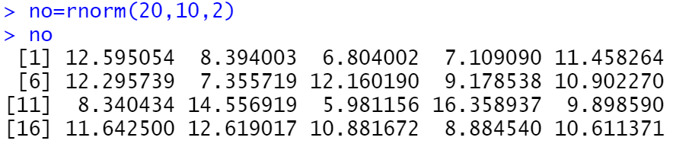

Contoh 3
Membangkitkan 20 bilangan acak yang berasal dari $N\left(10,4\right)$, dilakukan dengan menggunakan perintah:
rnorm(n, mean, sd), untuk n=20, mean=10, sd=2
Hasil pembangkitan dapat saja disimpan pada suatu vektor (mis: no), yang nantinya dapat digunakan pada proses perhitungan lebih lanjut

Slide 10
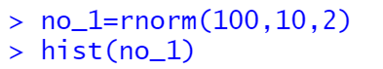
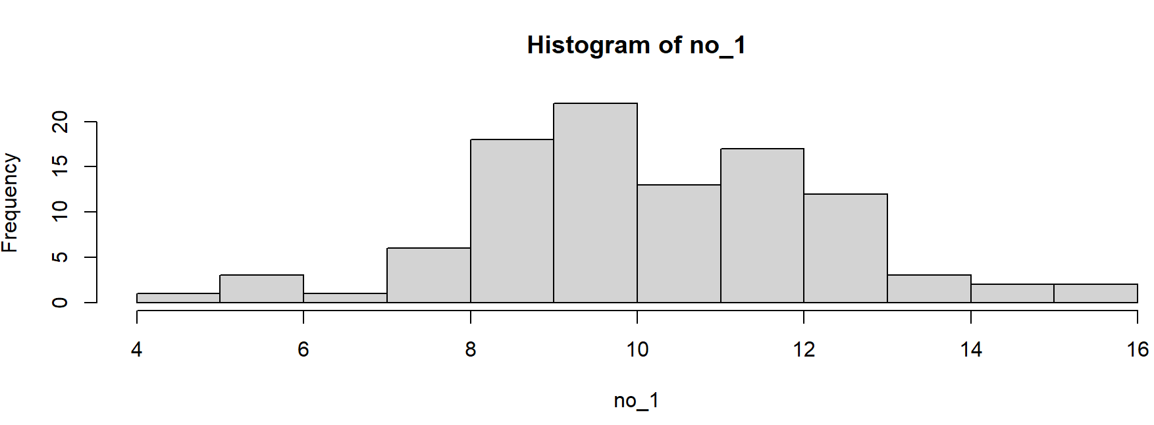
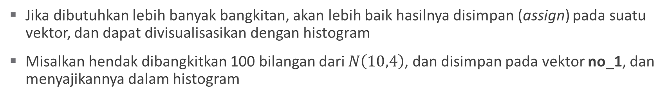
Contoh 3 (lanjutan)
Jika dibutuhkan lebih banyak bangkitan, akan lebih baik hasilnya disimpan (assign) pada suatu vektor, dan dapat divisualisasikan dengan histogram
Misalkan hendak dibangkitkan 100 bilangan dari $N\left(10,4\right)$, dan disimpan pada vektor no_1, dan menyajikannya dalam histogram
Histogram dengan frekuensi terbanyak di sekitar angka 10

Slide 11
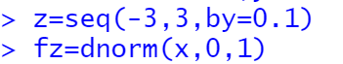
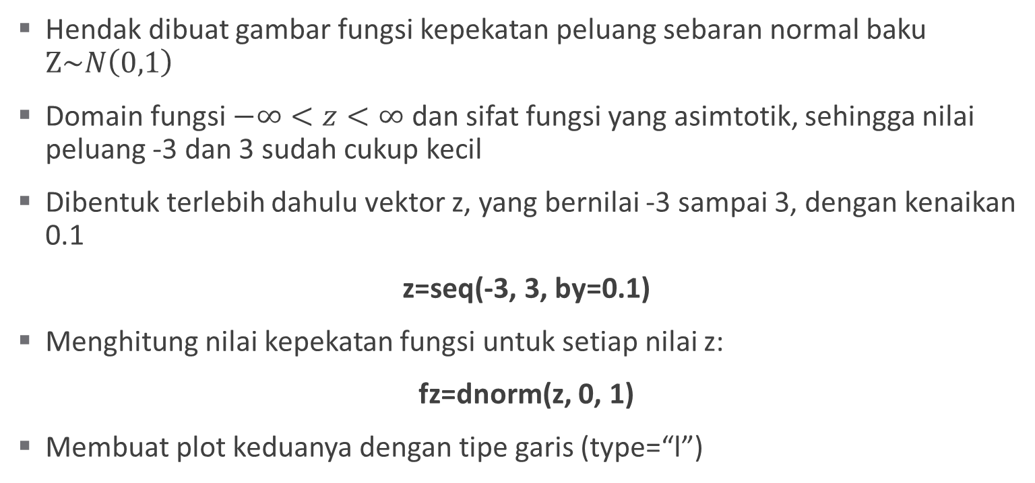
Contoh 4
Hendak dibuat gambar fungsi kepekatan peluang sebaran normal baku $Z\sim N\left(0,1\right)$
Domain fungsi $−∞<z<∞$ dan sifat fungsi yang asimtotik, sehingga nilai peluang -3 dan 3 sudah cukup kecil
Dibentuk terlebih dahulu vektor z, yang bernilai -3 sampai 3, dengan kenaikan 0.1
z=seq(-3, 3, by=0.1)
Menghitung nilai kepekatan fungsi untuk setiap nilai z:
fz=dnorm(z, 0, 1)
Membuat plot keduanya dengan tipe garis (type=“l”)

Slide 12
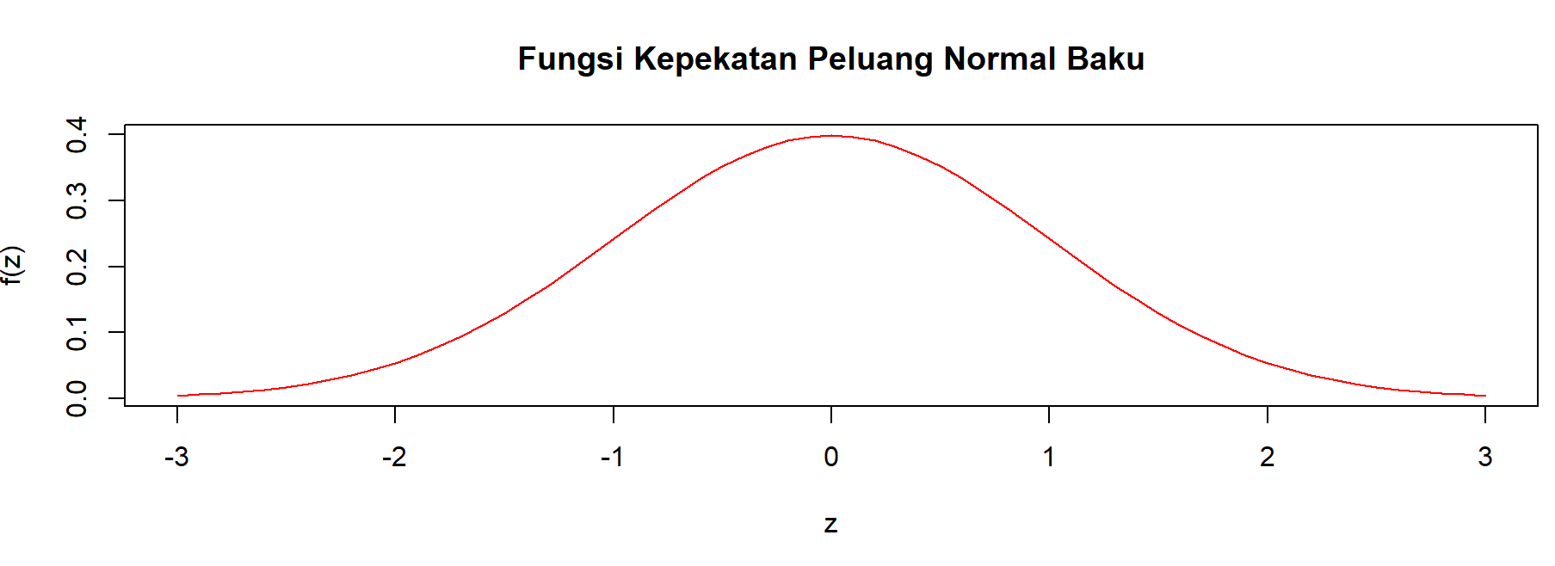
Contoh 4 (lanjutan)
Plot yang dihasilkan:

Slide 13
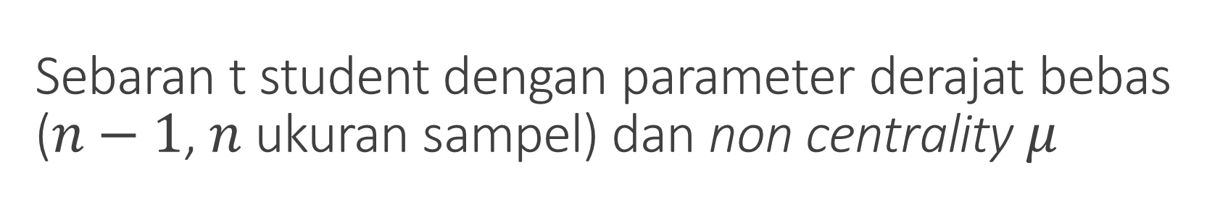
Sebaran t student dengan parameter derajat bebas ($n−1$, $n$ ukuran sampel) dan non centrality $μ$
T student yang umum digunakan memiliki $μ=0$
Fungsi di r | Argumen Fungsi
dt(x, df, ncp, log=FALSE) pt(x, df, ncp, lower.tail=TRUE,log.p=FALSE) qt(p, df, ncp, lower.tail=TRUE, log.p=FALSE) rt(n, df, ncp) | x: nilai x yang hendak dicari kepekatan peluangnya atau peluang kumulatifnya df: derajat bebas ncp: parameter non centrality. Tidak perlu disebutkan jika sebaran t berpusat pada nilai 0 p: peluang quantil yang dibutuhkan n: banyaknya bilangan yang akan dibangkitkan lower.tail → secara default TRUE, untuk kumulatif atau ekor kiri, FALSE untul ekor kanan Log.p → secara default FALSE, jika TRUE maka peluang disajikan dalam log

Slide 14
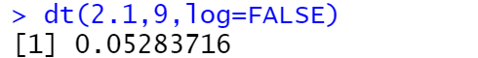
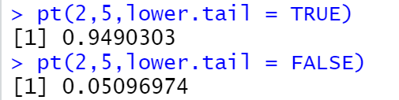
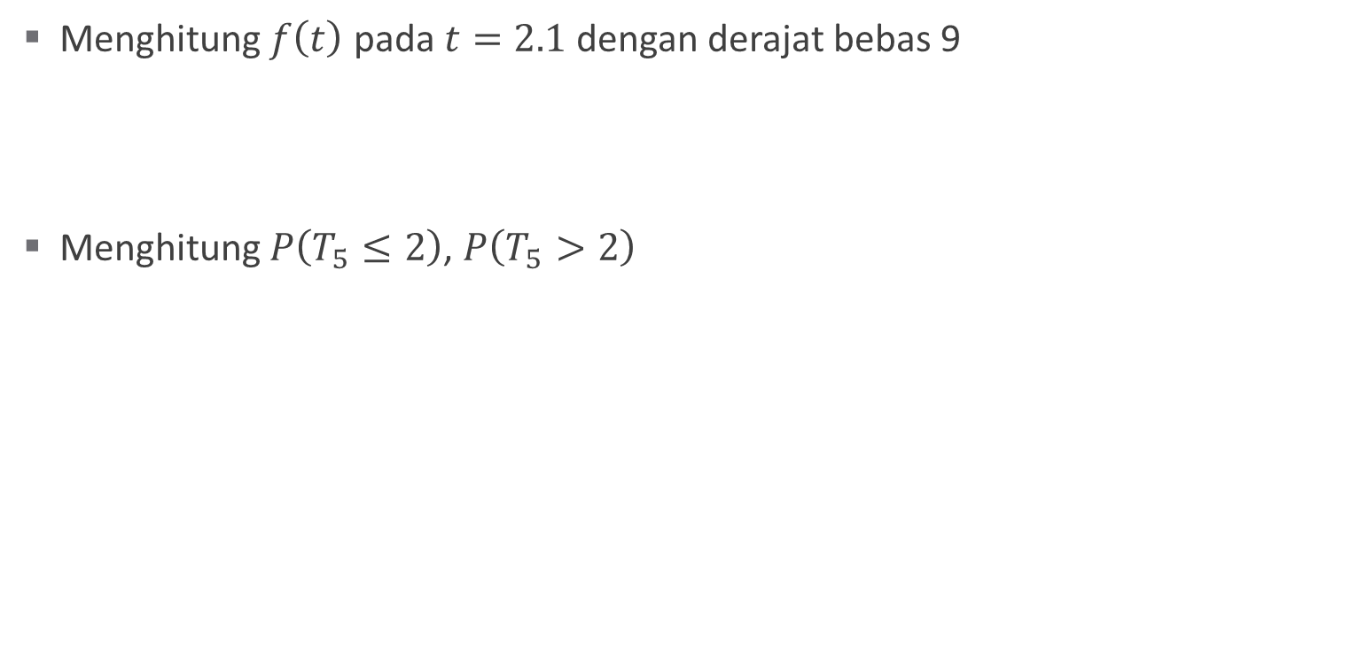
Contoh 5
Menghitung $f\left(t\right)$ pada $t=2.1$ dengan derajat bebas 9
Menghitung $P\left(T_{5}≤2\right)$, $P\left(T_{5}>2\right)$
Jumlah peluang 1, karena saling komplemen

Slide 15
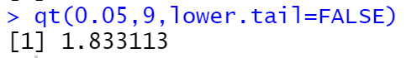
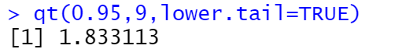
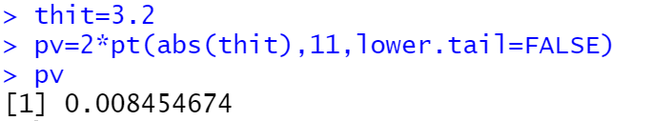
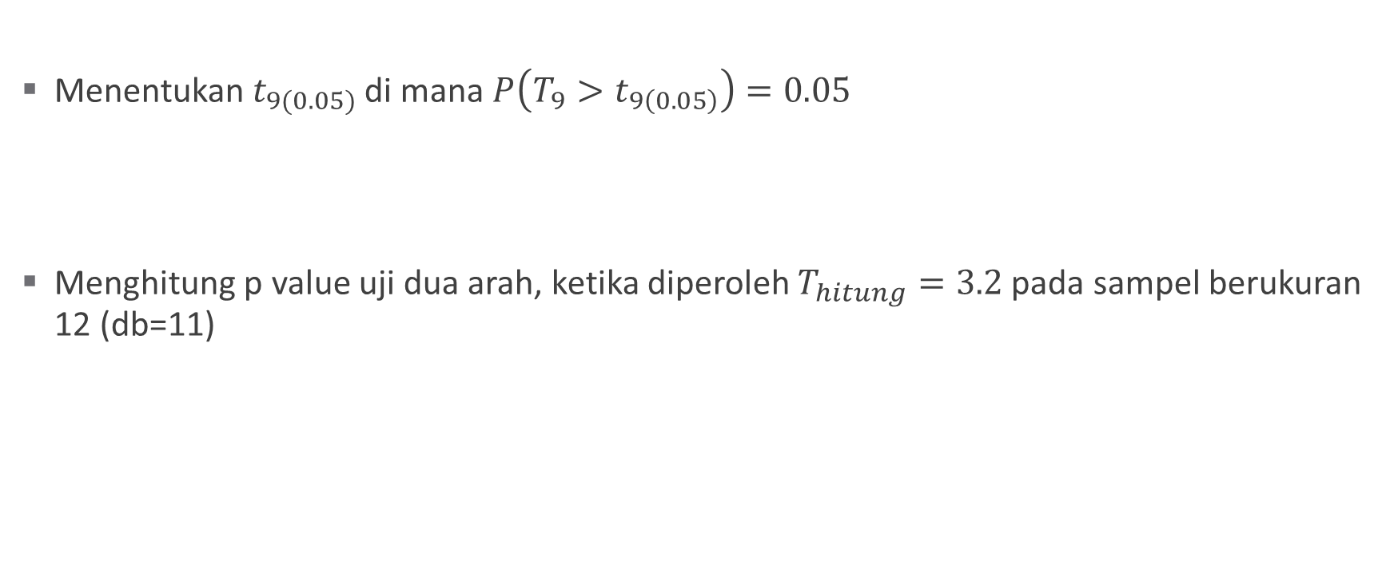
Contoh 5 (lanjutan)
Menentukan $t_{9(0.05)}$ di mana $P\left(T_{9}>t_{9\left(0.05\right)}\right)=0.05$
Menghitung p value uji dua arah, ketika diperoleh $T_{hitung}=3.2$ pada sampel berukuran 12 (db=11)
$p_{value}=2×P\left(T_{db}>\left|t_{hitung}\right|\right)$

Slide 16
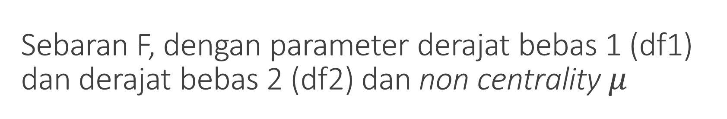
Sebaran F, dengan parameter derajat bebas 1 (df1) dan derajat bebas 2 (df2) dan non centrality $μ$
F yang umum digunakan memiliki $μ=0$
Fungsi di r | Argumen Fungsi
df(x, df1, df2, ncp, log=FALSE) pf(x, df1, df2, ncp, lower.tail=TRUE,log.p=FALSE) qf(p, df1, df2, ncp, lower.tail=TRUE, log.p=FALSE) rf(n, df1, df2, ncp) | x: nilai x yang hendak dicari kepekatan peluangnya atau peluang kumulatifnya df1: derajat bebas pertama df2: derajat bebas kedua ncp: parameter non centrality. Tidak perlu disebutkan jika sebaran t berpusat pada nilai 0 p: peluang quantil yang dibutuhkan n: banyaknya bilangan yang akan dibangkitkan lower.tail → secara default TRUE, untuk kumulatif atau ekor kiri, FALSE untul ekor kanan Log.p → secara default FALSE, jika TRUE maka peluang disajikan dalam log

Slide 17
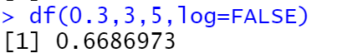
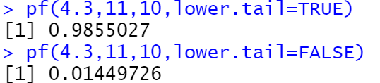
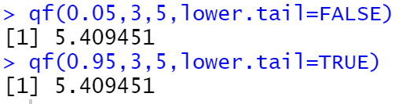
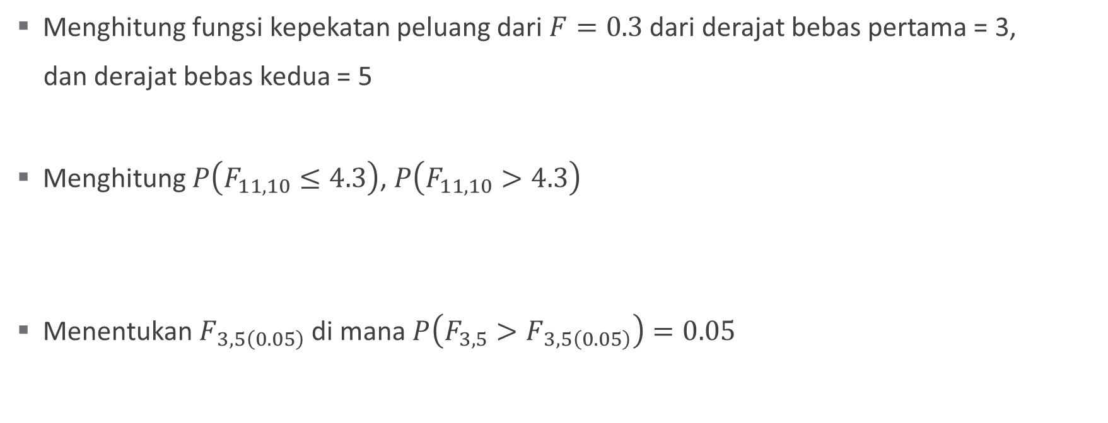
Contoh 6
Menghitung fungsi kepekatan peluang dari $F=0.3$ dari derajat bebas pertama = 3,
dan derajat bebas kedua = 5
Menghitung $P\left(F_{11,10}≤4.3\right)$, $P\left(F_{11,10}>4.3\right)$
Menentukan $F_{3,5\left(0.05\right)}$ di mana $P\left(F_{3,5}>F_{3,5\left(0.05\right)}\right)=0.05$

Slide 18
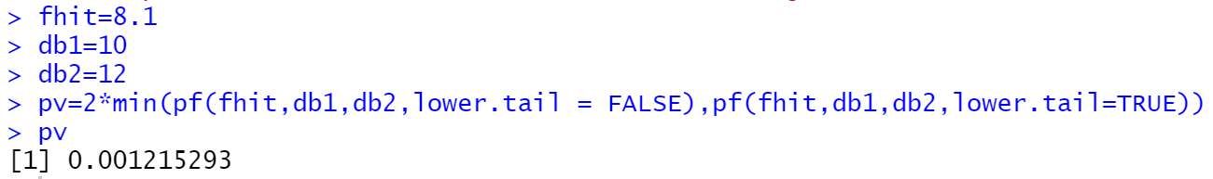
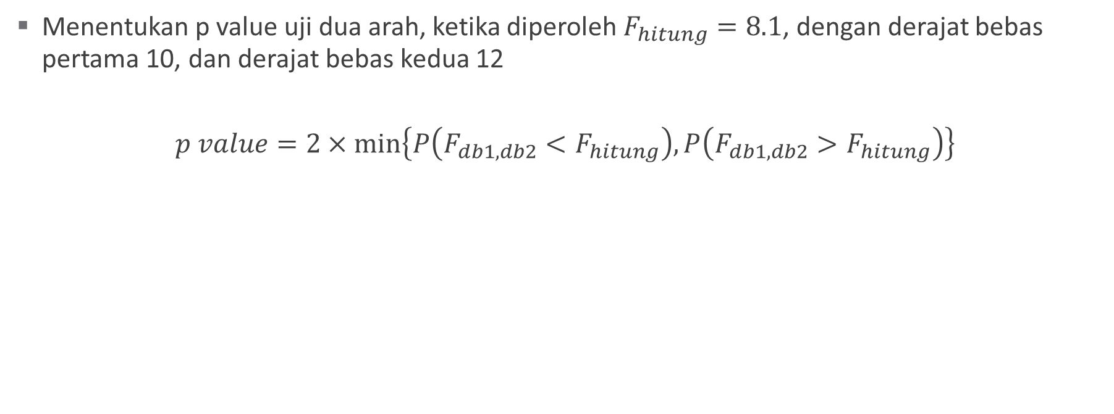
Contoh 6 (lanjutan)
Menentukan p value uji dua arah, ketika diperoleh $F_{hitung}=8.1$, dengan derajat bebas pertama 10, dan derajat bebas kedua 12
$$p value=2×\min\left\{P\left(F_{db1,db2}<F_{hitung}\right),P\left(F_{db1,db2}>F_{hitung}\right)\right\}$$

Slide 19

Sebaran $χ^{2}$ dengan Parameter derajat bebas (df) dan non centrality $μ$
$χ^{2}$ yang umum digunakan memiliki $μ=0$
Fungsi di r | Argumen Fungsi
dchisq(x, df, ncp, log=FALSE) pchisq(x, df, ncp, lower.tail=TRUE,log.p=FALSE) qchisq(p, df, ncp, lower.tail=TRUE, log.p=FALSE) rchisq(n, df, ncp) | x: nilai x yang hendak dicari kepekatan peluangnya atau peluang kumulatifnya df: derajat bebas ncp: parameter non centrality. Tidak perlu disebutkan jika sebaran t berpusat pada nilai 0 p: peluang quantil yang dibutuhkan n: banyaknya bilangan yang akan dibangkitkan lower.tail → secara default TRUE, untuk kumulatif atau ekor kiri, FALSE untul ekor kanan Log.p → secara default FALSE, jika TRUE maka peluang disajikan dalam log

Slide 20
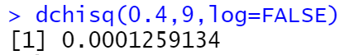
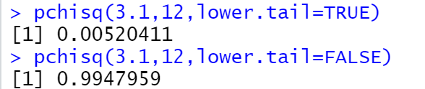
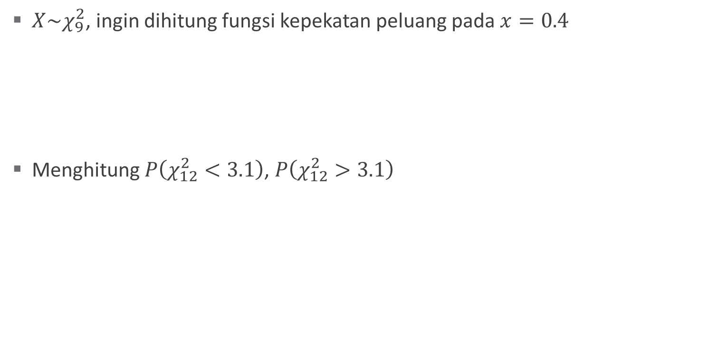
Contoh 7
$X\sim χ_{9}^{2}$, ingin dihitung fungsi kepekatan peluang pada $x=0.4$
Menghitung $P\left(χ_{12}^{2}<3.1\right)$, $P\left(χ_{12}^{2}>3.1\right)$

Slide 21
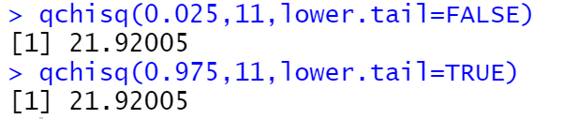
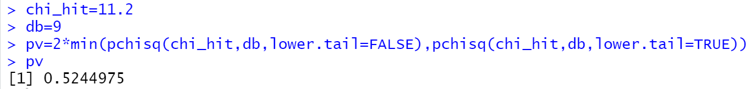
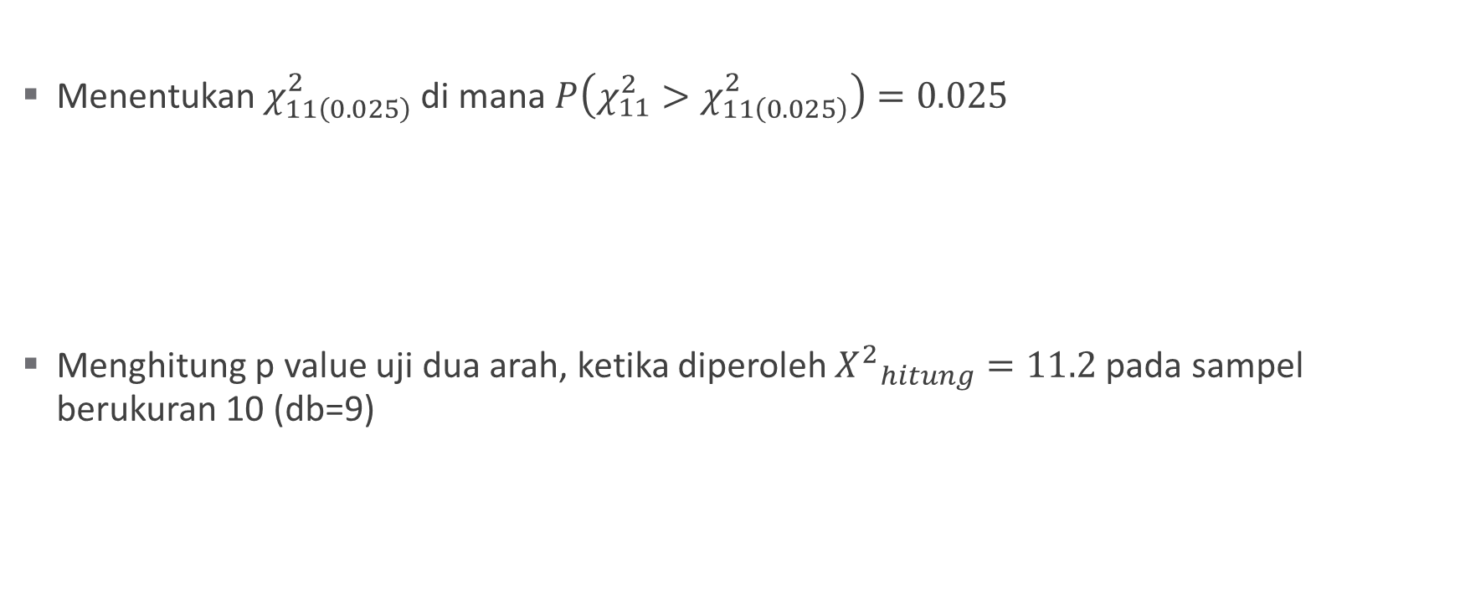
Contoh 7 (lanjutan)
Menentukan $χ_{11\left(0.025\right)}^{2}$ di mana $P\left(χ_{11}^{2}>χ_{11\left(0.025\right)}^{2}\right)=0.025$
Menghitung p value uji dua arah, ketika diperoleh ${X^{2}}_{hitung}=11.2$ pada sampel berukuran 10 (db=9)
$$p_{value}=2×2×\min\left\{P\left(χ_{db}^{2}<{X^{2}}_{hitung}\right),P\left(χ_{db}^{2}>{X^{2}}_{hitung}\right)\right\}$$

